Slide 1


阳光能源集团电子报
2020年第二十七期

Slide 2

炎炎夏日战酷暑、浓浓关怀送清凉 —— 03

Slide 3

炎炎夏日战酷暑、浓浓关怀送清凉
为进一步关心基层职工的工作和生活，切实做好防暑降温工作，7月27日下午1：30，锦州市滨海新区工委委员、宣传与群团工作部部长荣东明，宣传与群团工作部部副部长、总工会主席沈安娜一行来到我司，集团公司副总孟京红，党群工作部部长陆璐接待荣部长一行。荣部长、沈主席将茶叶、矿泉水、洗发水、沐浴露等清凉物品发放到职工手中，给他们送上了一份夏日清凉。送清凉过程中，荣东明部长对在高温下敬业奋战的一线职工们表示亲切慰问，赞扬他们不畏酷暑、坚守岗位的工作精神，叮嘱他们注意防暑，安全生产。同时强调，要把一线职工的防暑降温和疫情防控作为当前的重点工作来抓，一定要把职工安全健康放在第一位，积极应对高温天气，合理安

Slide 4
排劳动时间，有效预防中暑事件和安全生产事故发生。
职工们备受感动，纷纷表示会一如既往地坚守岗位、尽职尽责，保质保量的完成各项任务目标。
公司党群工作部将此次清凉物品分发给各高温岗位，让职工感受到了公司的人文关怀，并以实际行动战高温、保生产、创业绩，为助力公司发展作出新的贡献。

Slide 5
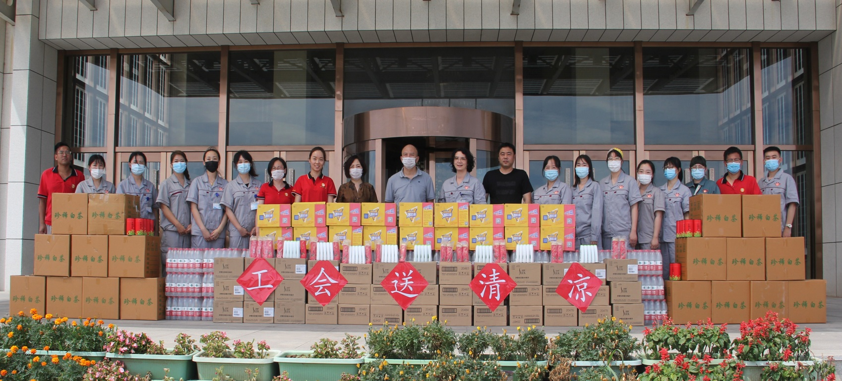

Slide 6

2020-7-30

